Slide 1
Мастер-класс по художественно-эстетическому развитию: Волшебные нити
Подготовила: Воспитатель МБДОУ «Детский сад № 12» Савченко А.В.

Slide 2
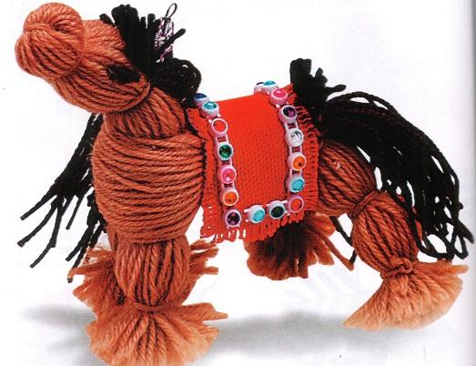
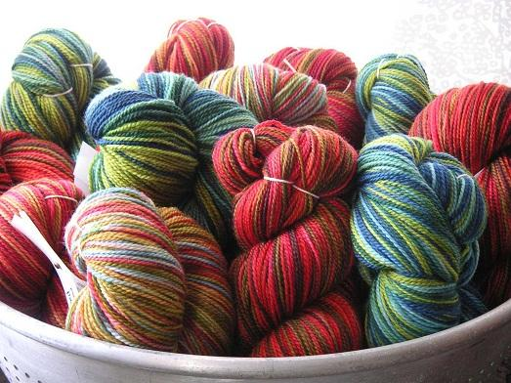
Цель:
Знакомство детей с использованием нетрадиционной техники работы с шерстяными нитками.

Slide 3
Задачи:
Развитие мелкой моторики рук ребёнка.
Развивать эстетическое восприятие детей.
Развивать образное мышление и фантазию.
воспитывать усидчивость.
самостоятельность.
аккуратность в работе.

Slide 4
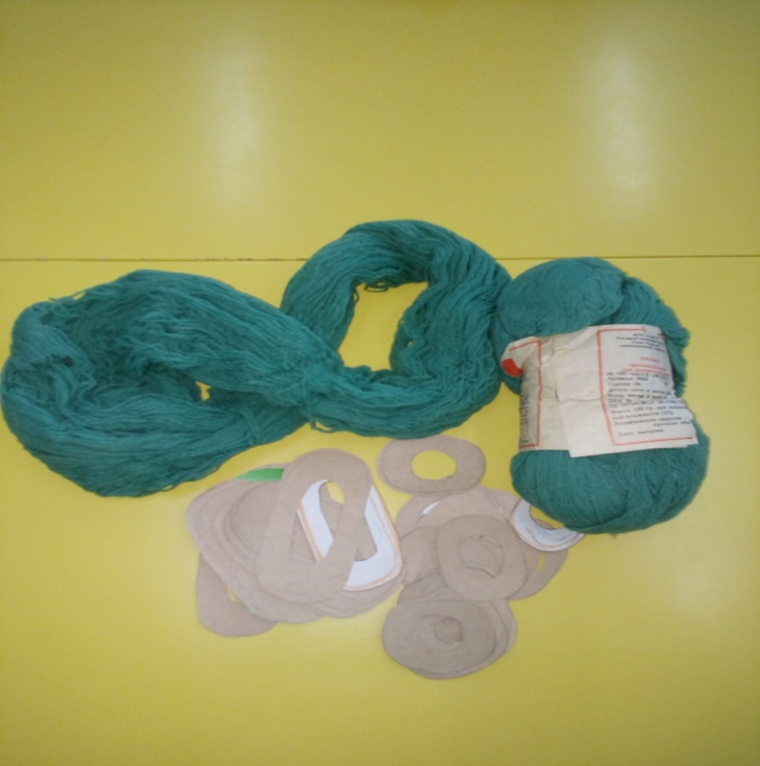
Материалы и оборудование:
Хорошее настроение .
Клей ПВА
Лист картона
Шерстяные нитки
Ножницы
Простой карандаш.

Slide 5
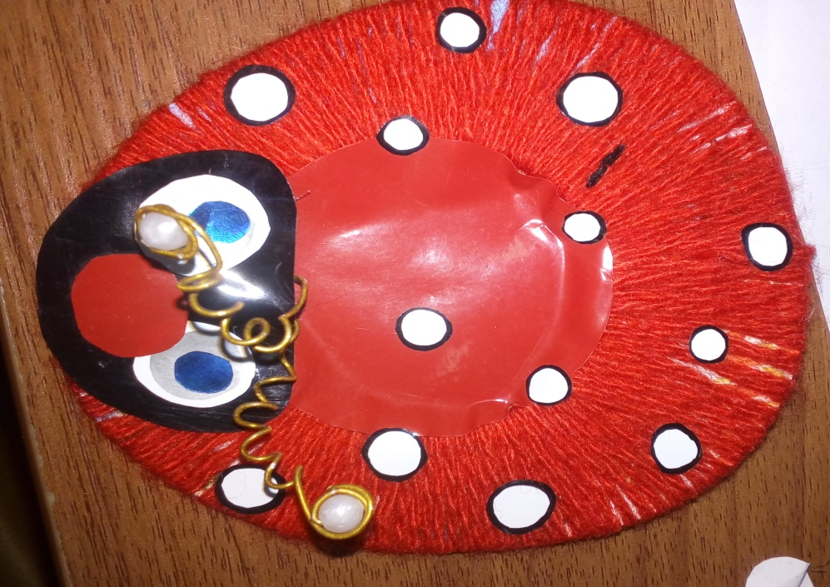
Принципы и приемы обучения:
От простого к сложному.
Системность работ.
Индивидуальный подход.

Slide 6
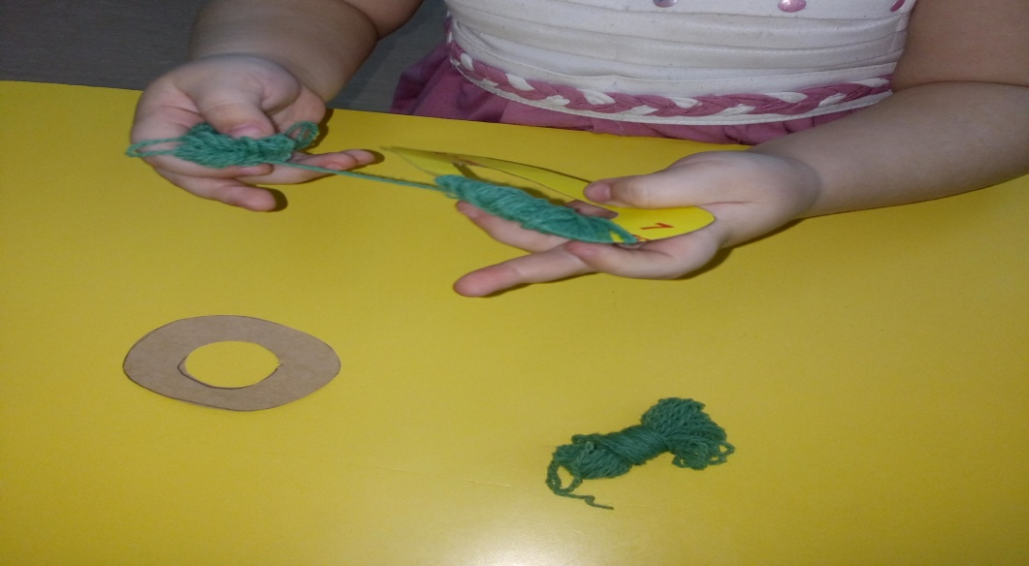
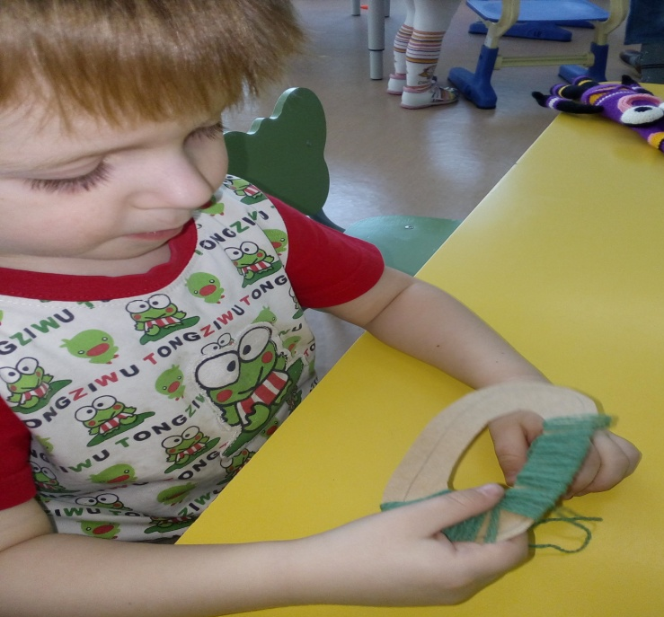
Из картона вырезаем заготовки для нашей работы. ( Два овала, один большой, второй маленький)
От большого клубка шерстяных ниток отматываем маленькие клубочки, для того чтоб ребенку было удобно держать в руках.

Slide 7
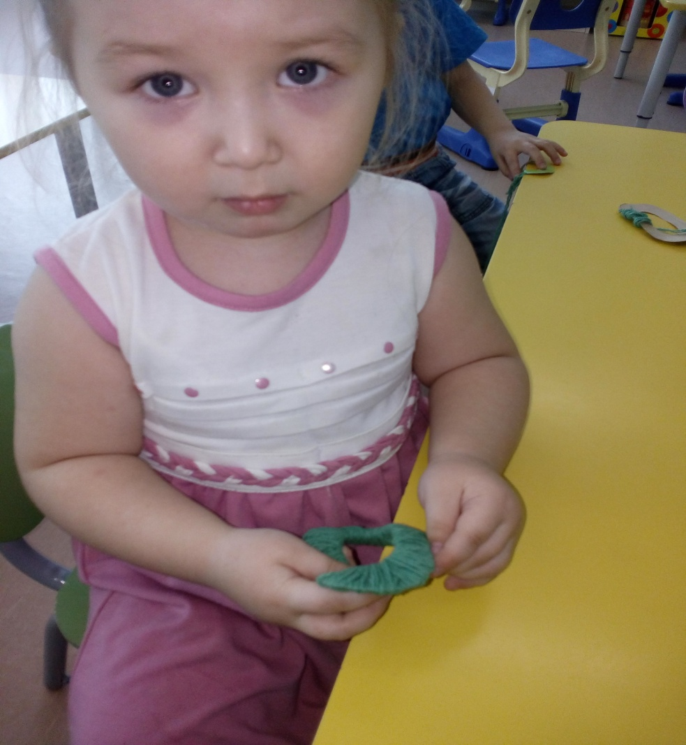
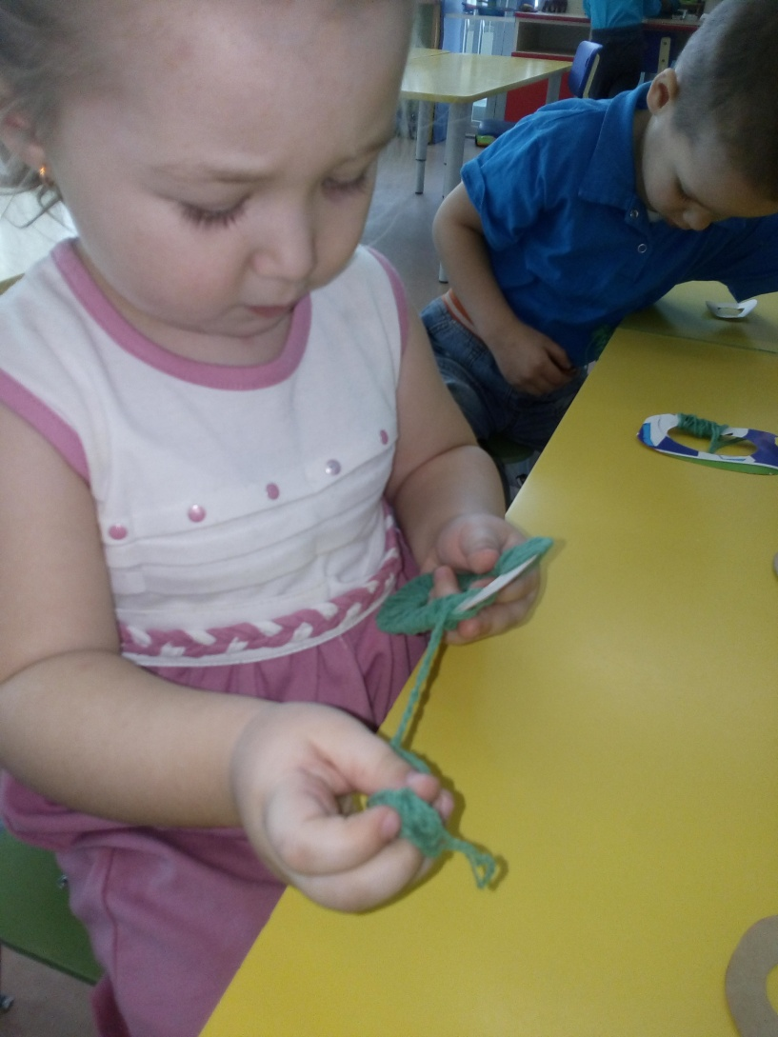
Начинаем наматывать нитку на картонную деталь.

Slide 8
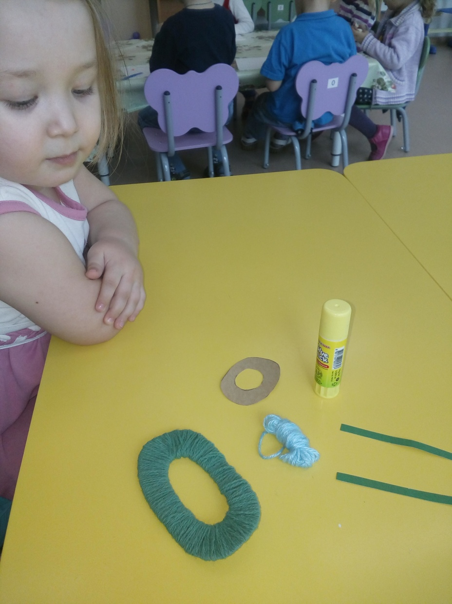
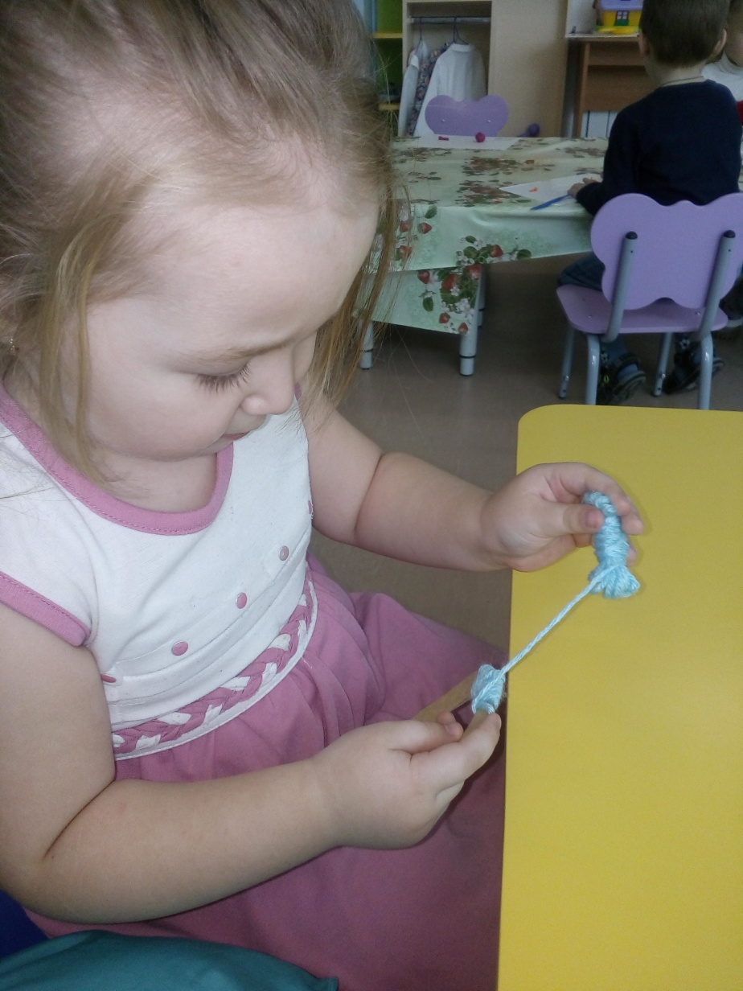
Наматываем нить на вторую картонную заготовку.

Slide 9
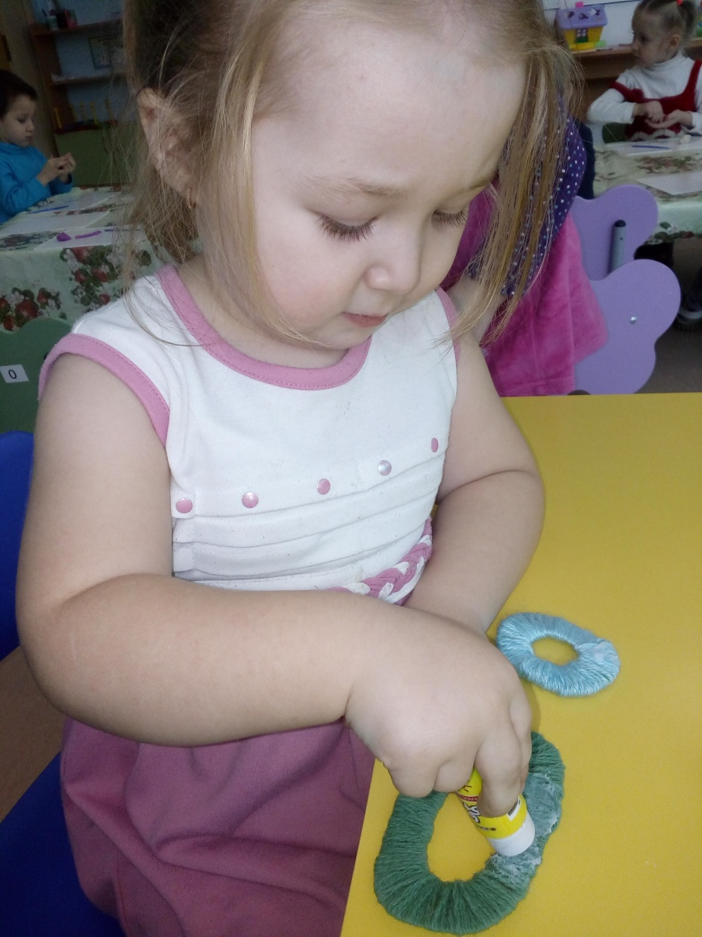
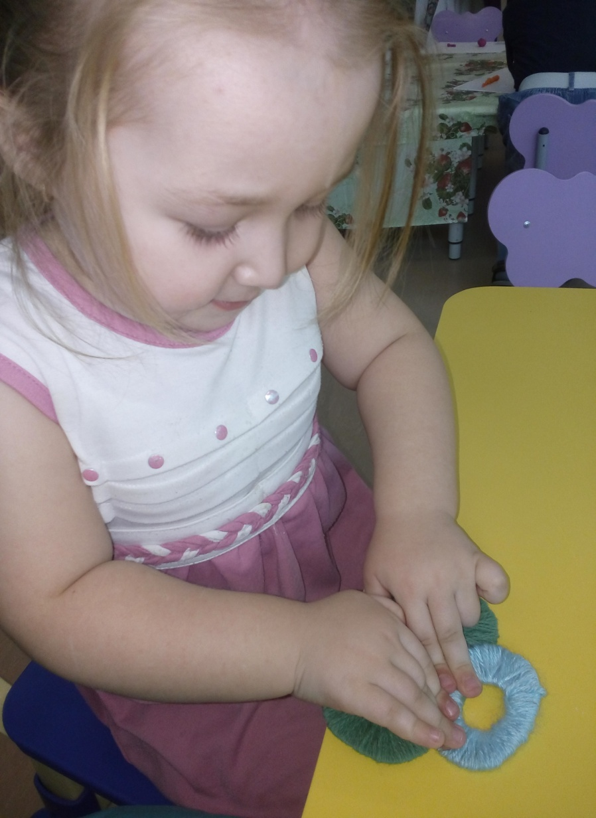
.
Намазываем клеем верхнюю часть большой детали.

Slide 10
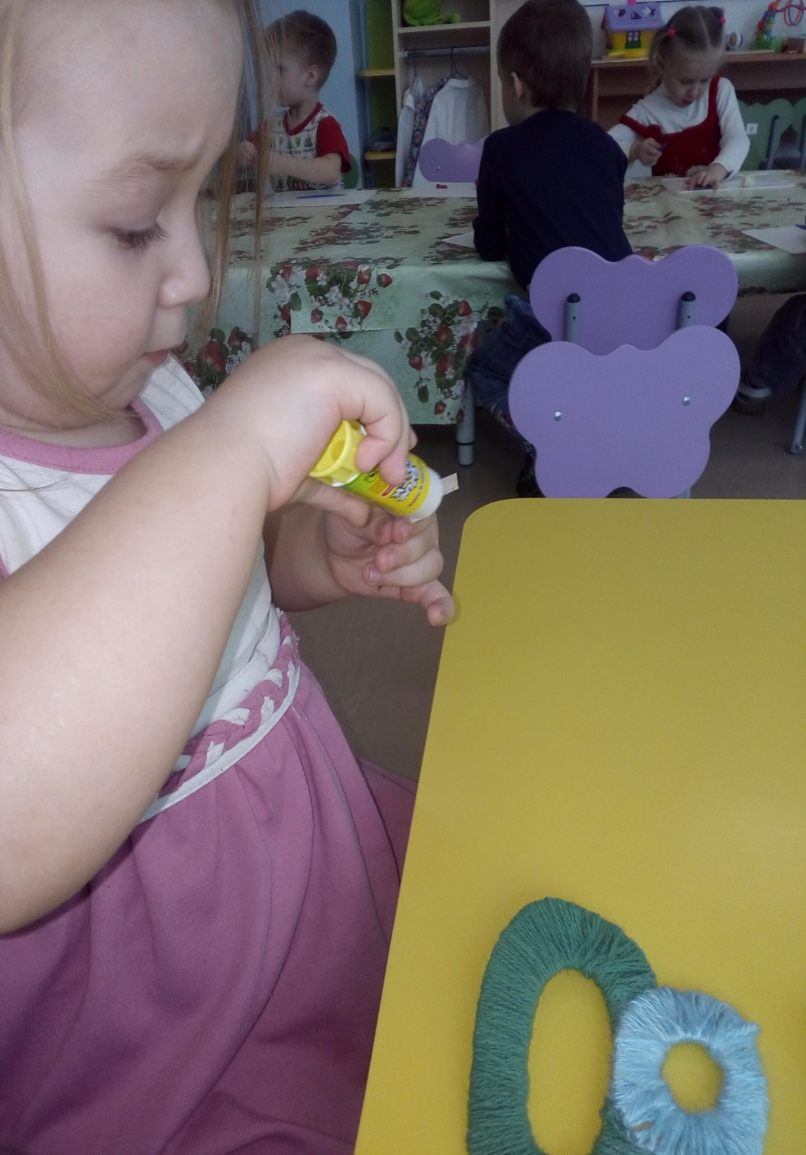
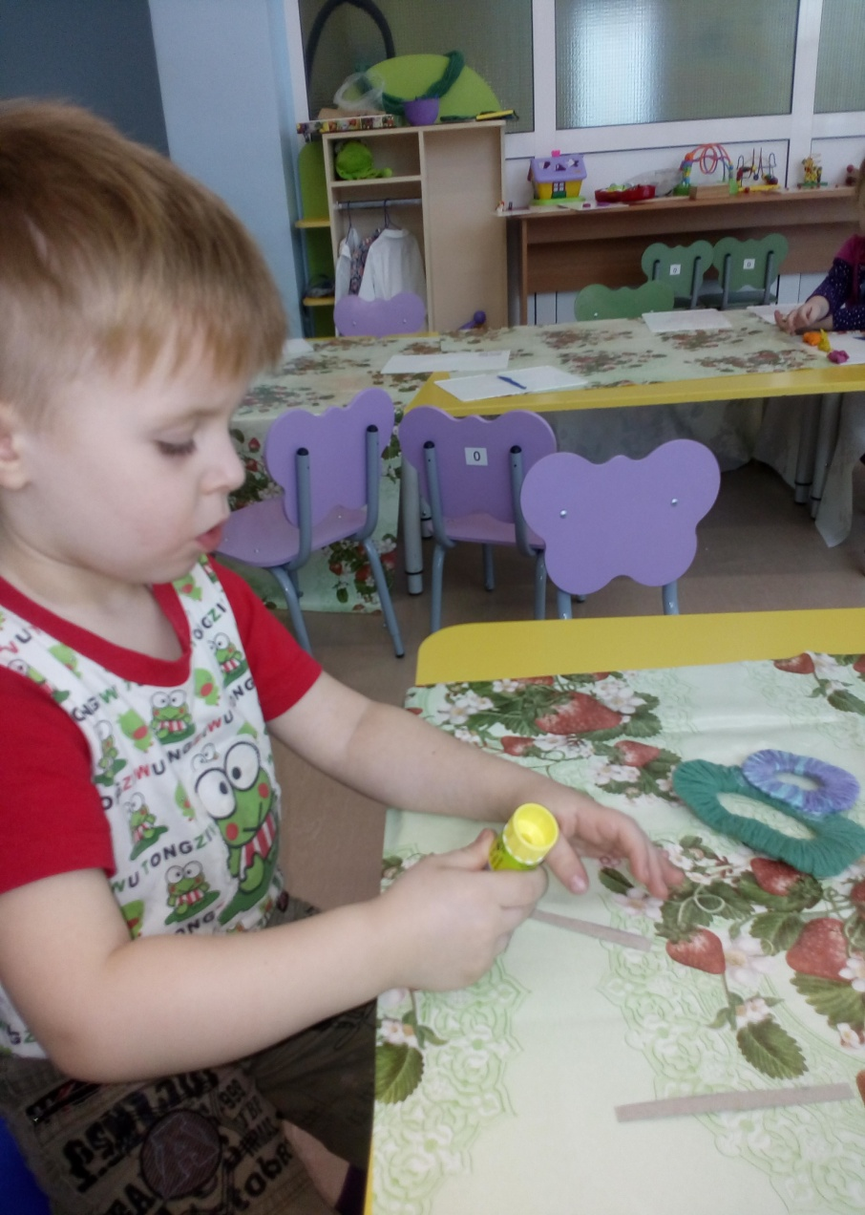
.
Намазываем клеем заготовку дула для нашего танка.

Slide 11
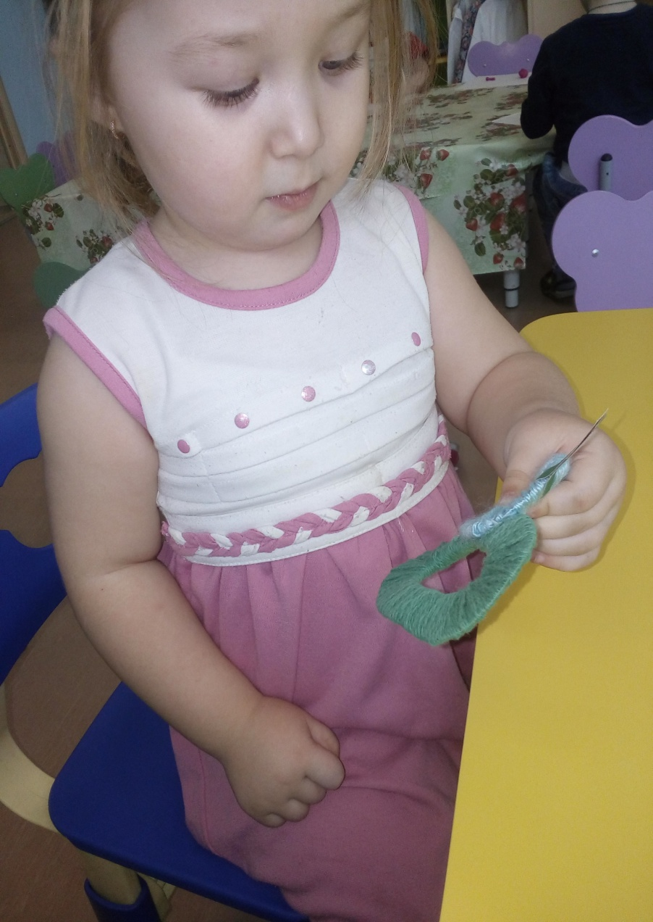
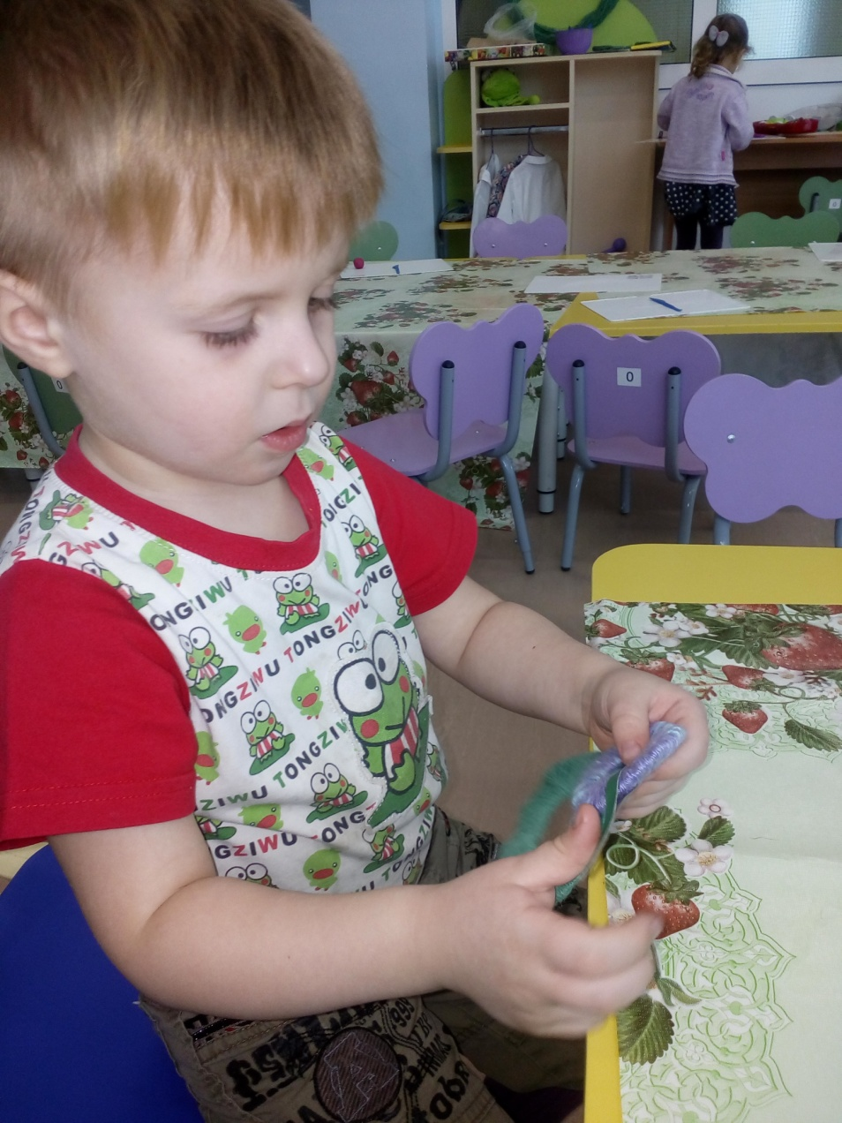
Прикрепляем дуло к кабине нашего танка.

Slide 12
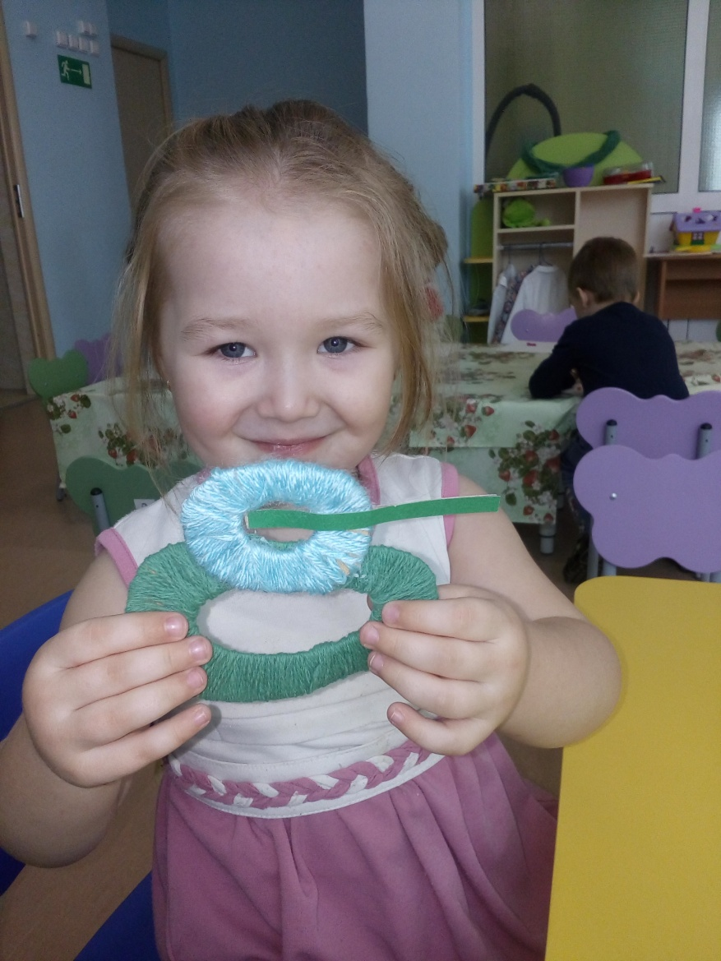
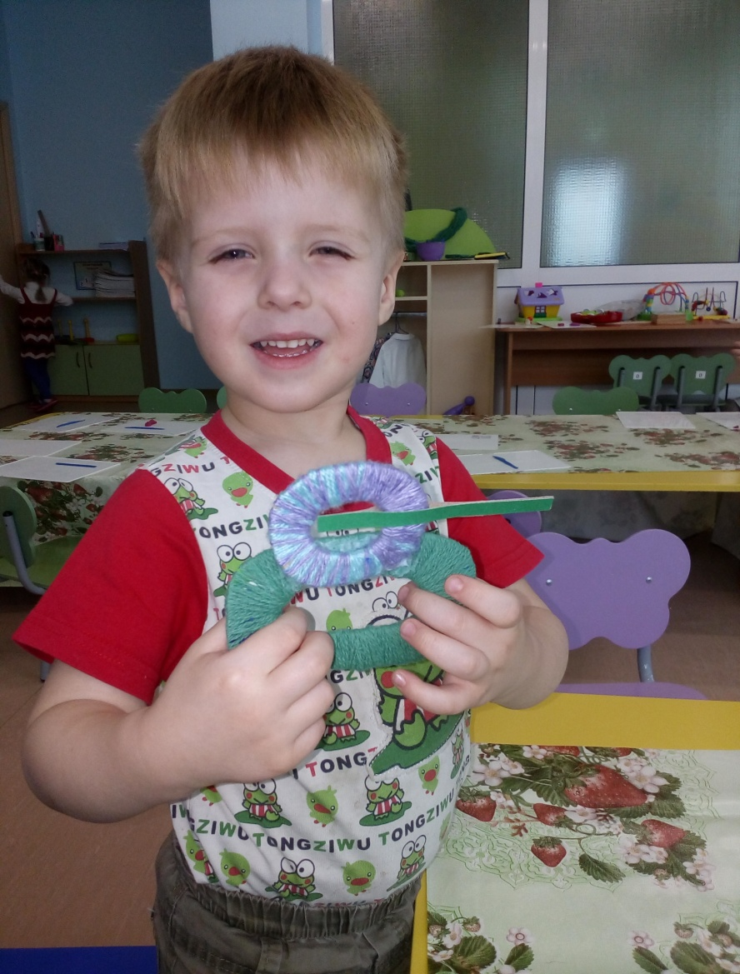
Радуемся полученным результатам.

Slide 13
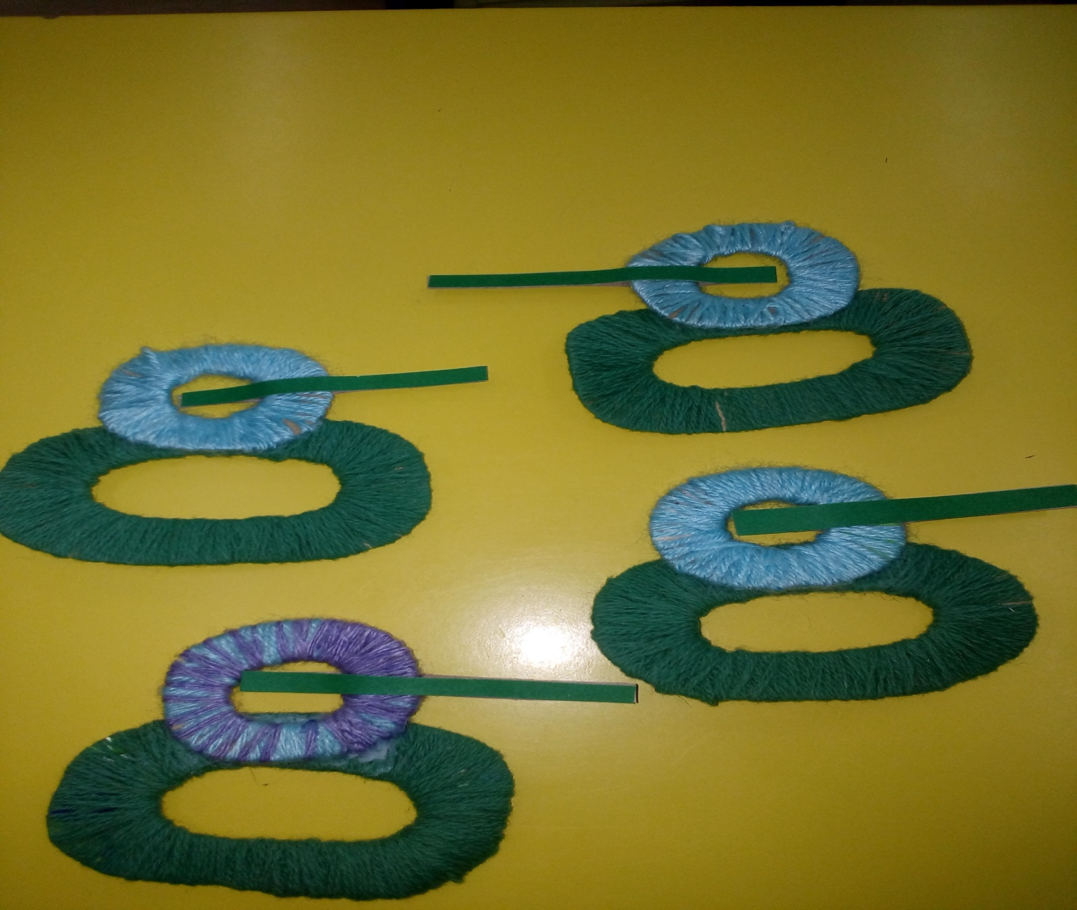
Вот что у нас получилось!

Slide 14
Спасибо за внимание!

